Slide 1
Thánh Gióng
- Đọc SGK (trang 15 đến trang 18)
- Đọc và trả lời phần chuẩn bị bằng miệng (trang 15)
- Trả lời các câu hỏi sau vào vở soạn:
Nêu thời gian, địa điểm, hoàn cảnh diễn ra các sự việc trong câu chuyện.
Liệt kê một số chi tiết kì ảo gắn liền với các sự việc:
Sinh ra và lớn lên:
Ra trận và chiến thắng:
Bay về trời:
Những chi tiết đó có tác dụng gì trong việc thể hiện nội dung?
3. Những chi tiết nào cho thấy mối liên hệ giữa Gióng và nhân dân? Mối quan hệ này có gì đặc biệt?
4. Theo em, truyện đã phản ánh được hiện thực và ước mơ gì của cha ông?
5. Nhân vật truyền thuyết thường xuất hiện nhằm thực hiện một nhiệm vụ lớn lao. Nhiệm vụ của Gióng là gì và quan trọng như thế nào?
6. Sau khi đọc truyện Thánh Gióng, em có suy nghĩ gì về truyền thống yêu nước chống giặc ngoại xâm của dân tộc?

Slide 2
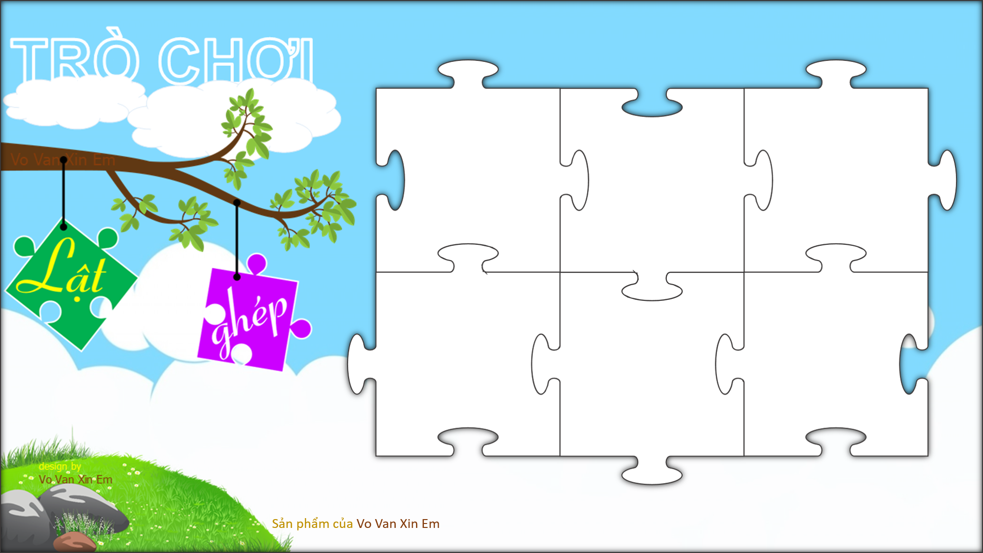
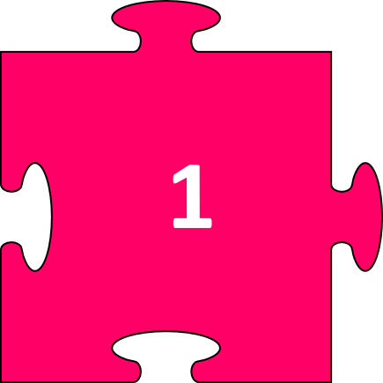
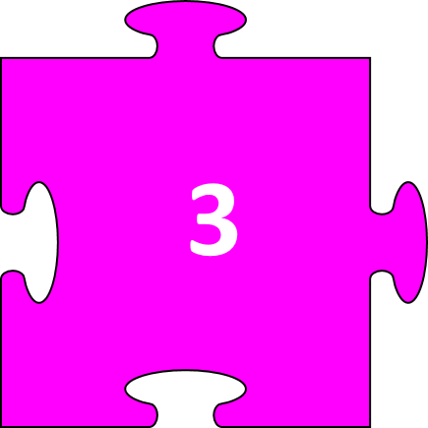



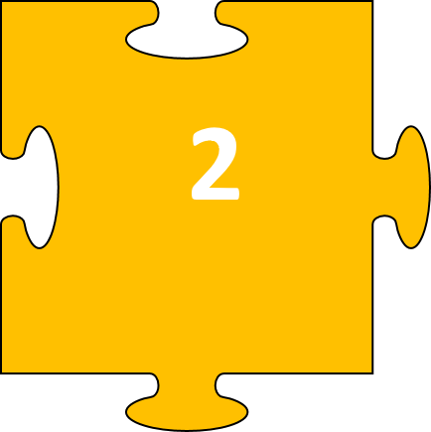

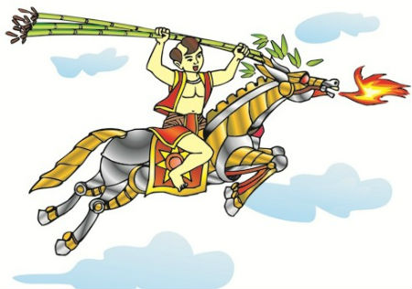



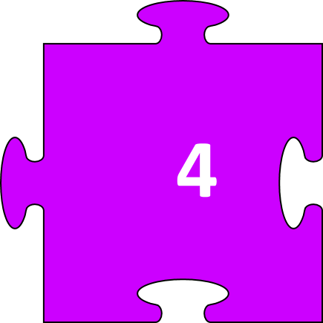
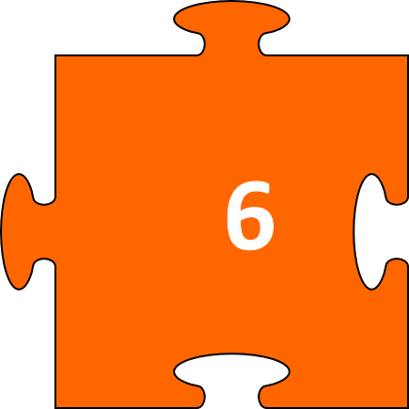


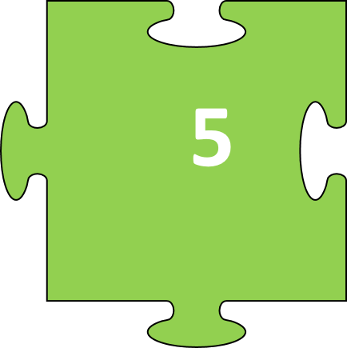



Các bạn được lựa chọn mảnh ghép cho mình đã đánh số thứ tự từ 1-6, mỗi mảnh ghép ứng với một câu hỏi.

Slide 3

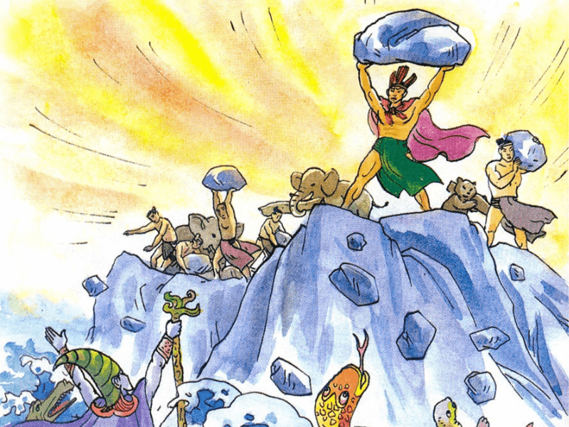
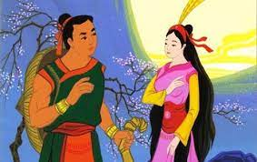
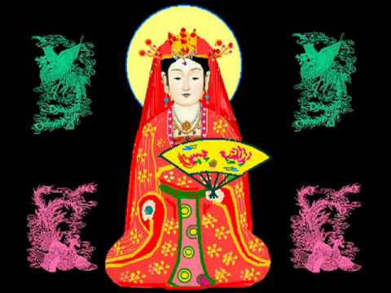
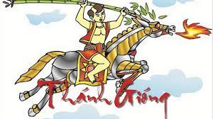

Câu hỏi 1: Tứ bất tử có nghĩa là gì?
Đáp án: Tứ bất tử là tên gọi chung của bốn vị thánh bất tử trong tín ngưỡng Việt Nam.

Slide 4
Câu hỏi 2: Kể tên bốn vị thánh bất tử trong lịch sử Việt Nam ?
Đáp án: Tản Viên Sơn Thánh (Sơn Tinh), Phù Đổng Thiên Vương hay Sóc Thiên Vương (Thánh Gióng), Chử Đồng Tử, công chúa Liễu Hạnh.

Slide 5
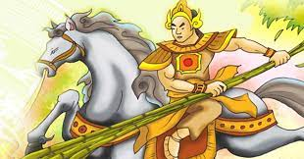

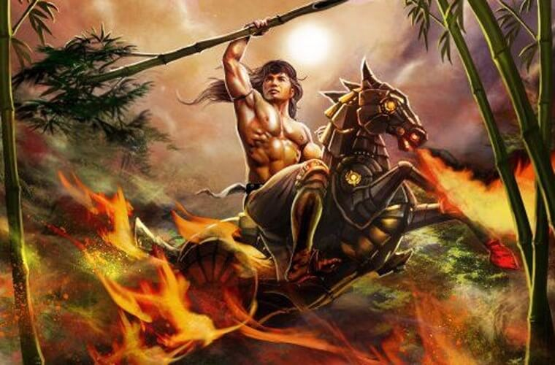
Câu hỏi 3: Một nhân vật trong truyền thuyết đánh tan giặc Ân khi mới 3 tuổi. Đó là ai?
Đáp án: Thánh Gióng

Slide 6
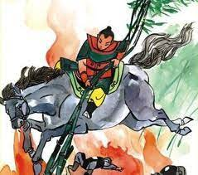
Câu hỏi 4: Thánh Gióng còn được gọi là gì?
Đáp án: Phù Đổng Thiên Vương hay Sóc Thiên Vương

Slide 7
Câu hỏi 5: Thánh Gióng được xem là tượng trưng cho?
Đáp án: Ông được xem là tượng trưng cho tinh thần chống ngoại xâm và sức mạnh tuổi trẻ.

Slide 8
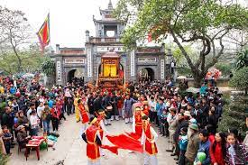
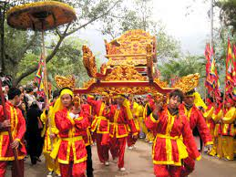
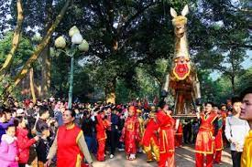
Câu hỏi 6: Đây là một lễ hội tưởng niệm ngợi ca chiến công của người anh hùng truyền thuyết Thánh Gióng. Bạn hãy cho biết tên lễ hội là gì?
Đáp án: Lễ hội Thánh Gióng hay còn gọi là hội Gióng

Slide 9




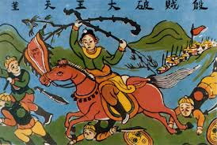
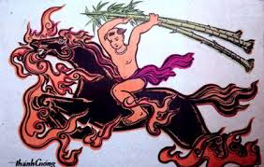

VĂN BẢN:
THÁNH GIÓNG
Truyền thuyết

Slide 10
HOẠT ĐỘNG DỰ ÁN
Nhóm 1
Tìm hiểu về truyền thuyết
Nhóm 2
Điều hành phần đọc, kể, tóm tắt
Nhóm 3
Tìm hiểu chung về văn bản
Nhóm 4
Tìm hiểu về sự ra đời của Gióng

Slide 11



I. TÌM HIỂU CHUNG

Slide 12
1. TRUYỀN THUYẾT

Slide 13
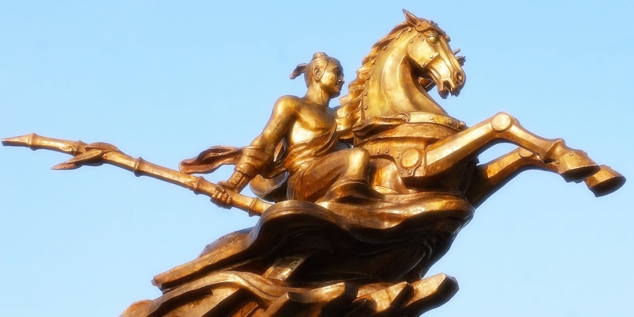
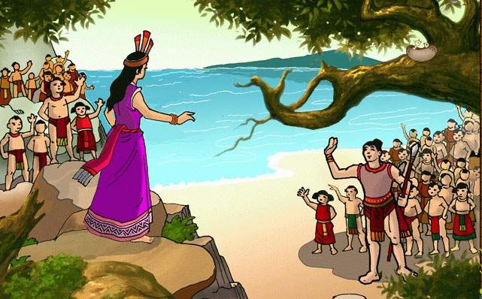
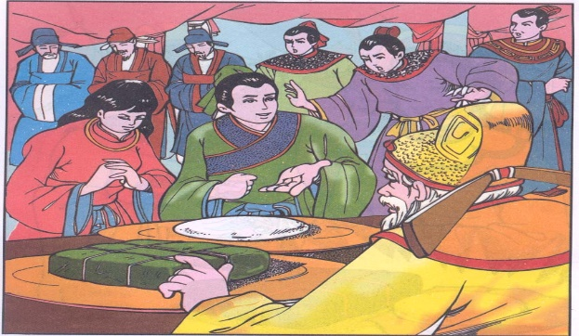
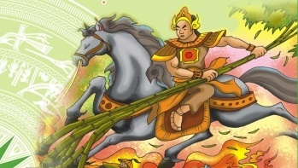
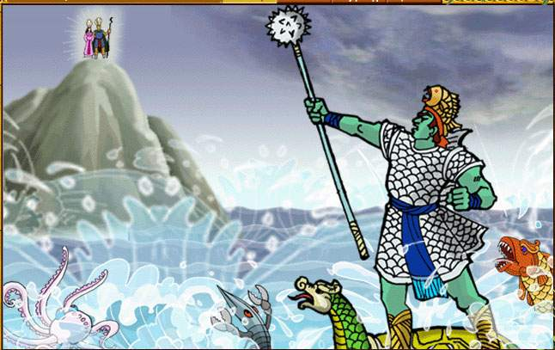
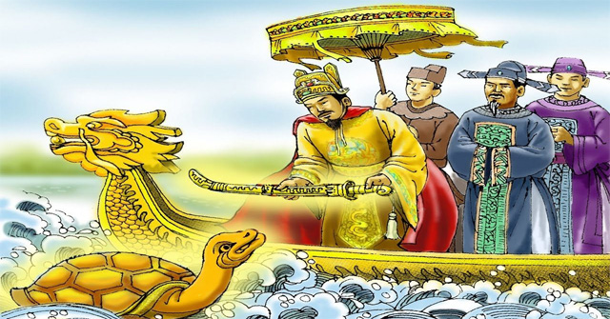
1. TRUYỀN THUYẾT
1
Nội dung: loại truyện dân gian kể về các sự kiện và nhân vật có liên quan đến lịch sử.
2
Hình thức: Thường có các yếu tố tưởng tượng kì ảo.
Thể hiện thái độ, cách đánh giá của nhân dân đối với các sự kiện và nhân vật lịch sử được kể đến.
3
KHÁI NIỆM TRUYỀN THUYẾT
4
Một số truyện truyền thuyết:
CON RỒNG, CHÁU TIÊN
BÁNH CHƯNG, BÁNH GIẦY
THÁNH GIÓNG
SƠN TINH, THỦY TINH
SỰ TÍCH HỒ GƯƠM

Slide 14
2. TÁC PHẨM

Slide 15

2. Tác phẩm
*. Đọc
Chúng ta nên đọc văn bản này với giọng điệu như thế nào?

Slide 16

Cách đọc
Sự việc chính
To, diễn cảm, đúng giọng nhân vật.
1
Sự ra đời của Gióng.
→ Giọng đọc, kể ngạc nhiên, hồi hộp ở đoạn Gióng ra đời:
- Lời Gióng trả lời sứ giả cần đọc dõng dạc, đĩnh đạc, trang nghiêm.
- Đoạn cả làng nuôi Gióng, đọc giọng háo hức, phấn khởi.
- Đoạn Gióng cưỡi ngựa sắt đánh giặc Ân cần đọc với giọng khẩn trương, mạnh mẽ, nhanh gấp.
- Đoạn Gióng "bay khuất giữa mây hồng" chậm, nhẹ, thanh thản, xa vời, huyền thoại.
2
Gióng biết nói và nhận trách nhiệm đánh giặc.
3
Gióng vươn vai thành tráng sĩ cưỡi ngựa sắt đánh tan giặc Ân.
4
- Gióng bay về trời.
5
- Vua phong là Phù Đổng Thiên Vương và những dấu tích còn lại của Gióng.

Slide 17
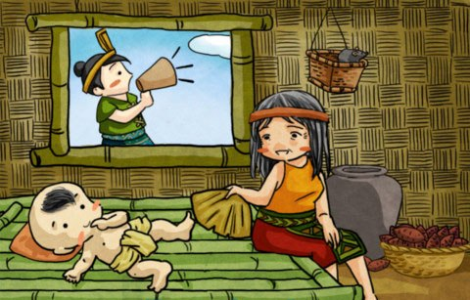
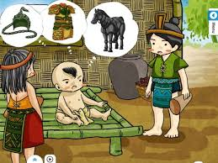
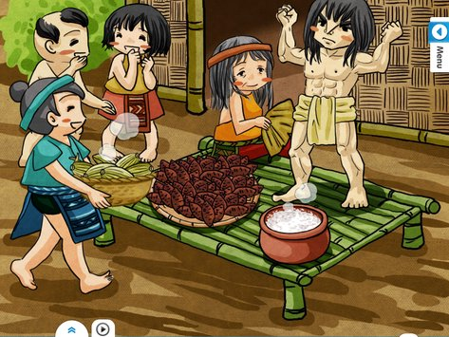
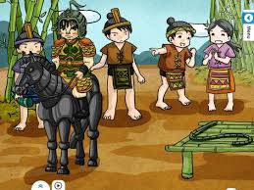
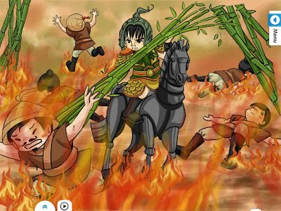
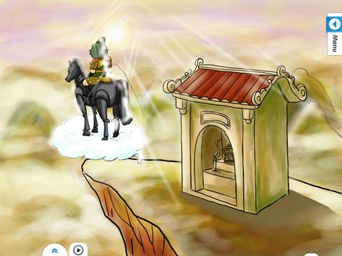
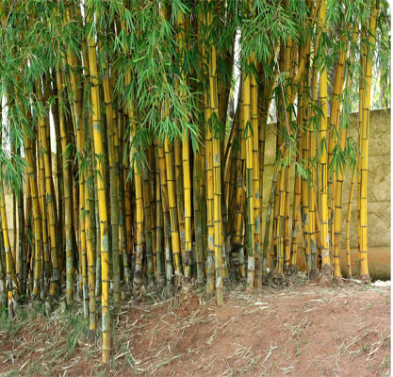
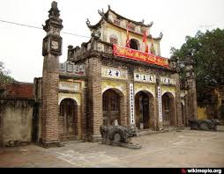
KỂ TRUYỆN THEO TRANH
1
3
7
Sự ra đời của Gióng
Gióng biết nói và đòi đi đánh giặc
Gióng lớn nhanh như thổi,
6
5
4
Gióng vươn vai thành tráng sĩ và đi đánh giặc.
Gióng nhổ bụi tre, đánh tan
quân giặc.
Gióng đánh thắng giặc, bay về trời.
8
2
Vua phong danh hiệu và lập đền thờ
Những dấu tích còn lại.

Slide 18

*. Văn bản
1
Hoàn cảnh: Thuộc thời đại Hùng Vương - mở đầu lịch sử Việt Nam-> nguồn gốc, dựng và giữ nước.
2
Thể loại: Truyện truyền thuyết.
3
Phương thức biểu đạt chính: Tự sự
4
Ngôi kể: Ngôi thứ ba
5
Nhân vật chính: Cậu bé Gióng
6
Bố cục: 4 phần
ĐOẠN 1
ĐOẠN 2
ĐOẠN 3
ĐOẠN 4
Tiếp theo ...giết giặc cứu nước: Sự trưởng thành của Gióng (Gióng đòi đi đánh giặc và lớn nhanh như thổi)
Từ đầu… đặt đâu nằm đấy: Sự ra đời của Gióng
Tiếp theo ...bay lên trời: Gióng đánh tan giặc Ân và bay về trời.
Phần còn lại: Những dấu tích còn lại

Slide 19
II. ĐỌC-HIỂU VĂN BẢN

Slide 20
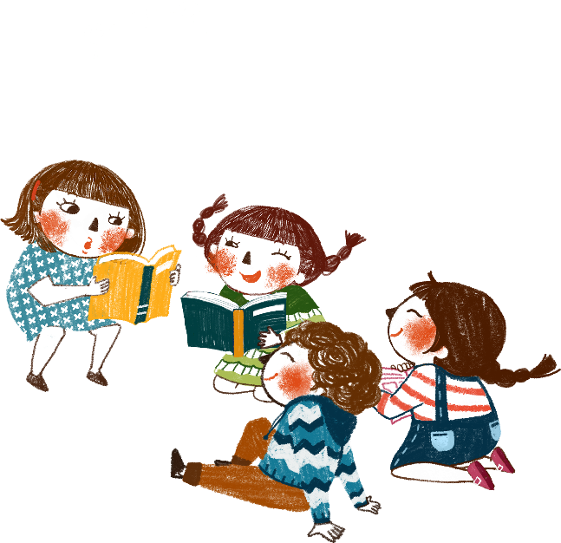

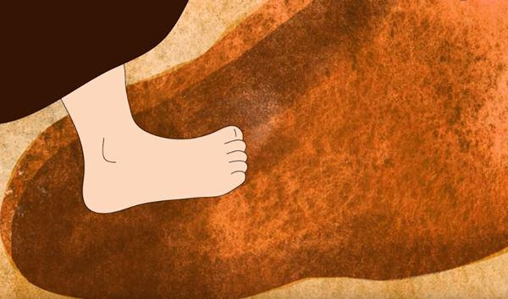
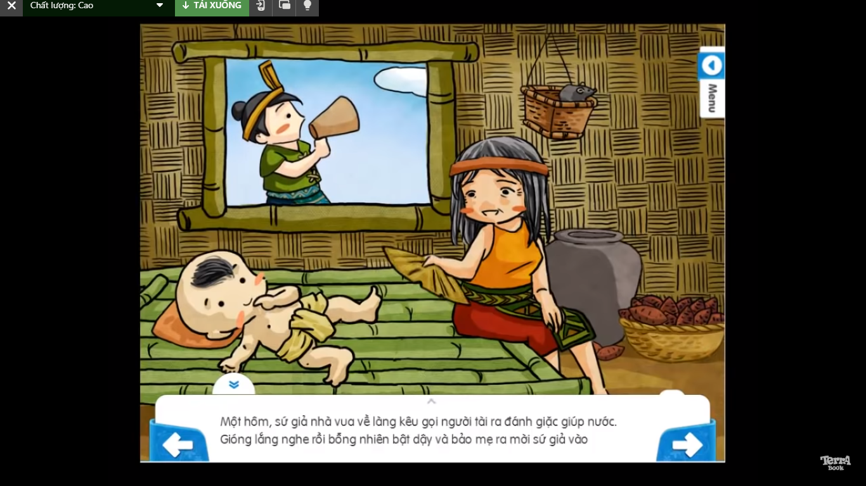

1. Sự ra đời của Gióng:
 | Chi tiết | Nhận xét
* Bình dị:
*Thần kì:
- Quê hương: làng Gióng
- Cha mẹ: chăm chỉ làm ăn, có tiếng là phúc đức
Sự ra đời vừa bình thường, vừa khác thường, báo hiệu sự phi thường
Người mẹ ướm chân lên vết chân to.
Về nhà, bà thụ thai.
Mẹ mang thai 12 tháng mới sinh.
→ Thể hiện ước mơ, niềm tin về hình tượng người dũng sĩ luôn gần gũi với nhân dân lao động, đồng thời là nhân vật thần kì độc đáo.

Slide 21

2. Gióng đòi đi đánh giặc
THẢO LUẬN NHÓM ĐÔI (2’)
?1 Tiếng nói đầu tiên của Gióng là gì?
?2 Được nói trong hoàn cảnh nào?
?3 Ý nghĩa của tiếng nói đầu tiên?

Slide 22
2. Gióng đòi đi đánh giặc
Hoàn cảnh: giặc Ân đến xâm phạm bờ cõi.
- Gióng nói: Mẹ ra mời sứ giả vào đây.
- Ý nghĩa của câu nói đầu tiên:
+ Ca ngợi ý thức đánh giặc cứu nước: ý thức đối với đất nước được đặt lên đầu tiên.
+ Đánh giặc cứu nước là ý chí của toàn dân, Gióng là hình ảnh đại diện cho nhân dân, thể hiện ý chí và sức mạnh dân tộc.

Slide 23
2. Gióng đòi đi đánh giặc
?1 Để thực hiện mong muốn của mình Thánh Gióng cần có những gì?
?2 Tại sao Gióng lại yêu cầu như vậy?
Để chiến thắng không chỉ cần quyết tâm mà còn cần đến những vũ khí sắc bén.
Thành tựu văn hóa, kĩ thuật thời Hùng Vương: nhân dân đã có sự tiến bộ trong rèn sắt và đúc đồng, phục vụ cuộc sống và chống giặc.

Slide 24
3. Sự lớn lên kì diệu của Gióng
PHIẾU BÀI TẬP: SỰ LỚN LÊN KÌ DIỆU CỦA GIÓNG
CHI TIẾT
Ý NGHĨA
Bà con góp gạo nuôi chú bé
.............................................................................................................................................................................................................................................................................................................................................
Vươn vai thành tráng sĩ
.............................................................................................................................................................................................................................................................................................................................................

Slide 25
PHIẾU BÀI TẬP: SỰ LỚN LÊN KÌ DIỆU CỦA GIÓNG
CHI TIẾT
Ý NGHĨA
Gióng lớn lên bằng cơm gạo của nhân dân.
Sức mạnh của Gióng là sức mạnh của cả cộng đồng, của toàn dân chung sức, đồng lòng.
→ Tinh thần đoàn kết cộng đồng, dân tộc. Đánh giặc cứu nước là ý chí, sức mạnh toàn dân.
Bà con góp gạo nuôi chú bé.
Lớn nhanh một cách kì diệu trong hoàn cảnh đất nước có giặc xâm lược, đáp ứng với nhiệm vụ to lớn của mình: đánh giặc cứu nước.
→ Quan niệm người anh hùng là người khổng lồ với ước mơ có sức mạnh to lớn để chiến thắng giặc ngoại xâm.
Vươn vai thành tráng sĩ.

Slide 26
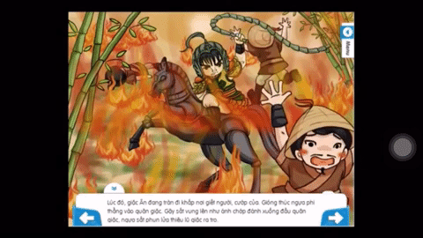
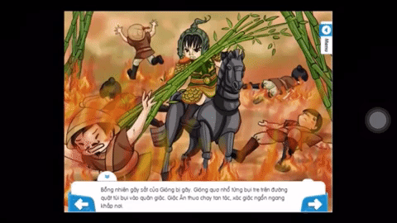
4. Gióng đánh giặc cứu nước:

Slide 27


Theo em, chi tiết “Gióng nhổ những cụm tre bên đường quật vào giăc” khi roi sắt gãy có ý nghĩa gì?
Chi tiết “Gióng cởi giáp sắt bỏ lại, rồi cả người lẫn ngựa từ từ bay lên trời” có ý nghĩa gì?
- Gióng đánh giặc:
+ Nhảy lên ngựa sắt, ngựa phun lửa lao thẳng đến nơi có giặc.
+ Roi sắt gãy, nhổ tre cạnh đường quật vào quân giăc.
➔ Gióng đánh giặc bằng cả vũ khí thô sơ, bình thường nhất, tinh thần tiến công mãnh liệt của người anh hùng.
- Gióng trở về trời:
- “Gióng cởi giáp sắt bỏ lại, rồi cả người lẫn ngựa từ từ bay lên trời”
➔ Có công nhưng Gióng không màng danh vọng, dấu tích chiến công Gióng để lại cho quê hương.
→ Hình ảnh Gióng đánh giặc là một bức tranh hoành tráng, kỳ vĩ, ca ngợi sức mạnh của nhân dân trong công cuộc đánh đuổi giặc ngoại xâm, bảo vệ đất nước

Slide 28
HOẠT ĐỘNG NHÓM
TRẢ LỜI
➔ Người anh hùng Gióng, sự chung sức của nhân dân, vũ khí: hiện đại, thô sơ...
+ Sức mạnh của tổ tiên, thần thánh (sự ra đời thần kì)
+ Sức mạnh của tập thể, cộng đồng (bà con làng xóm góp gạo nuôi Gióng)
+ Sức mạnh của thiên nhiên, văn hóa, kĩ thuật (núi non khắp vùng trung châu, tre và sắt)
=> Là nhân vật anh hùng thần thoại tiêu biểu cho sức mạnh tiềm tàng của lòng yêu nước quật cường của dân tộc Việt thời đại Hùng Vương
CÂU HỎI
Trao đổi: Theo em, những nguyên nhân nào giúp Gióng đạt được chiến công này?

Slide 29
III. TỔNG KẾT

Slide 30
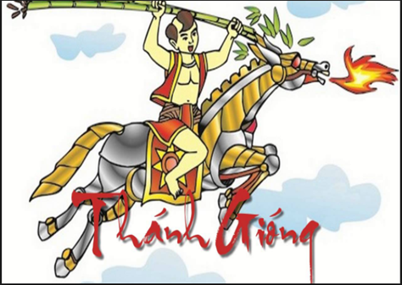
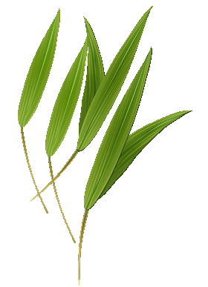
TỔNG KẾT
NỘI DUNG, Ý NGHĨA
* Nội dung: Truyện kể về công lao đánh đuổi giặc ngoại xâm của người anh hùng Thánh Gióng, qua đó thể hiện ý thức tự cường của dân tộc ta.
* Ý nghĩa: Truyện ca ngợi người anh hùng đánh giặc tiêu biểu cho sự trỗi dậy của truyền thống yêu nước, tinh thần đoàn kết, anh dũng kiên cường của dân tộc ta.
NGHỆ THUẬT
- Chi tiết tưởng tượng kì ảo.
- Khéo kết hợp huyền thoại và thực tế (cốt lõi sự thực lịch sử với những yếu tố hoang đường).

Slide 31
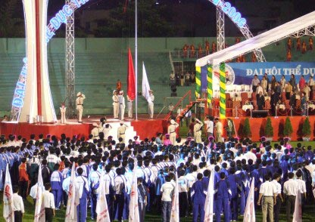

Theo em, tại sao hội thi thể thao trong nhà trường lại mang tên “Hội khoẻ Phù Đổng”?
- Hội khoẻ Phù Đổng là hội thi thể thao dành cho lứa tuổi thiếu niên, lứa tuổi của Gióng trong thời đại mới.
- Mục đích của hội thi là “Khoẻ để học tập tốt, lao động tốt”, góp phần vào sự nghiệp bảo vệ và xây dựng đất nước.
HỘI KHOẺ PHÙ ĐỔNG

Slide 32


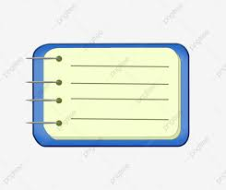

HOẠT ĐỘNG DỰ ÁN
Hình ảnh Gióng đánh giặc là một bức tranh hoành tráng, kỳ vĩ, ca ngợi sức mạnh của nhân dân trong công cuộc đánh đuổi giặc ngoại xâm, bảo vệ đất nước. Em hãy hoàn thành dự án sau:
→ Ghi vào giấy note
Nhóm 1: Viết đoạn văn miêu tả lại hình ảnh Gióng đánh giặc
Nhóm 2: Vẽ tranh
→ Dán vào bảng
Nhóm 3: Làm thơ, dựng hoạt cảnh
→ Chia sẻ cho cả lớp

Slide 33
Ngoài truyện, nhân dân còn kể về Thánh Gióng bằng thơ, vè…
Thánh Gióng đã trở thành một hình tượng luôn có mặt trong lịch sử
văn học Việt Nam
Đứa con trai nọ
Thật rõ lạ đời
Chẳng nói chẳng cười
Bỗng người lớn tướng
Hay là nghiệp chướng
Hay tướng trời sinh…
Bảy nong cơm, ba nong cà
Uống một hơi nước, cạn đà khúc sông.

Slide 34


Bài tập về nhà
1. Nêu nội dung chính của văn bản
2. Hình ảnh nào của Gióng là hình ảnh đẹp nhất trong tâm trí em ?
3. Soạn bài tuần tiếp theo

Slide 35





Tạm biệt các em!

Slide 36
Thạch Sanh
- Đọc SGK (trang 19 đến trang 23)
- Đọc và trả lời phần chuẩn bị bằng miệng (trang 19)
- Trả lời các câu hỏi sau vào vở soạn:
Nêu thời gian, địa điểm, hoàn cảnh diễn ra các sự việc trong câu chuyện.
Liệt kê một số chi tiết kì ảo gắn liền với các sự việc:
Sinh ra và lớn lên:
Ra trận và chiến thắng:
Bay về trời:
Những chi tiết đó có tác dụng gì trong việc thể hiện nội dung?
3. Những chi tiết nào cho thấy mối liên hệ giữa Gióng và nhân dân? Mối quan hệ này có gì đặc biệt?
4. Theo em, truyện đã phản ánh được hiện thực và ước mơ gì của cha ông?
5. Nhân vật truyền thuyết thường xuất hiện nhằm thực hiện một nhiệm vụ lớn lao. Nhiệm vụ của Gióng là gì và quan trọng như thế nào?
6. Sau khi đọc truyện Thánh Gióng, em có suy nghĩ gì về truyền thống yêu nước chống giặc ngoại xâm của dân tộc?

